Slide 1
미니프로젝트 결과보고서
항공 고객 만족도 예측 모델 개발
KT 에이블스쿨 9기
AI트랙 5반 13조
[1/10]

Slide 2
01 프로젝트 개요 02 데이터 분석 03 데이터 전처리 04 모델링 05 개선사항
[2/10]
Notes:
발표 순서는 연구 개요 및 목적, 관련 연구, 그리고 주요 연구 내용을 간략하게 설명드리며, 마지막으로 결론 순으로 진행하겠습니다.

Slide 3

01 프로젝트 개요
''설문 결과와 실제 고객 경험의 불일치''
[데이터 소개]
✔ 항공 서비스 만족도 설문 데이터 활용 ✔ 고객 경험 관련 다양한 변수 포함
[목표]
✔ 고객 만족도 예측 모델 구축

Slide 4
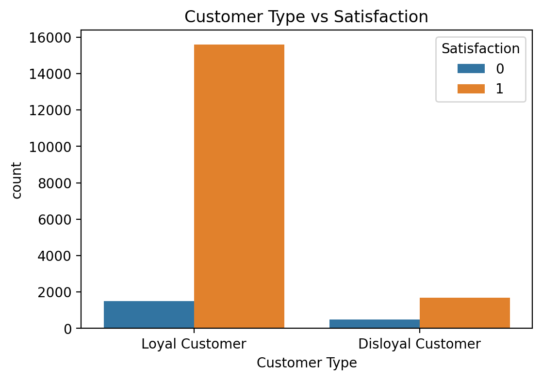
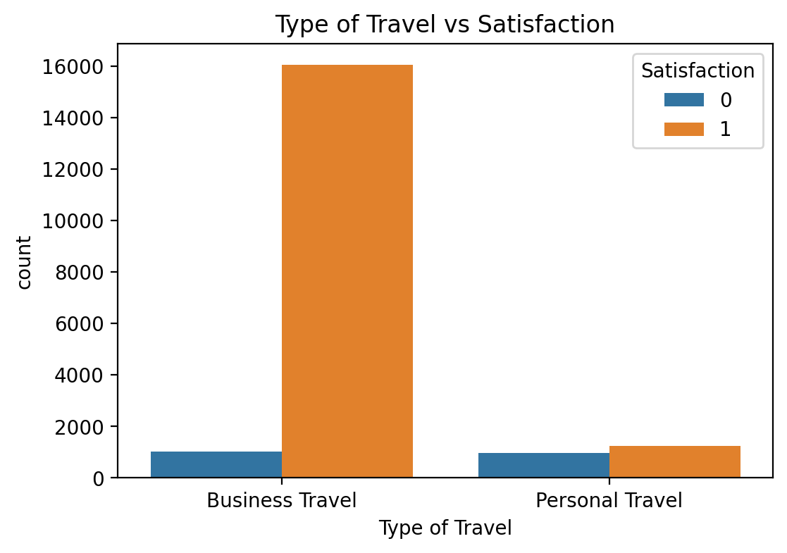
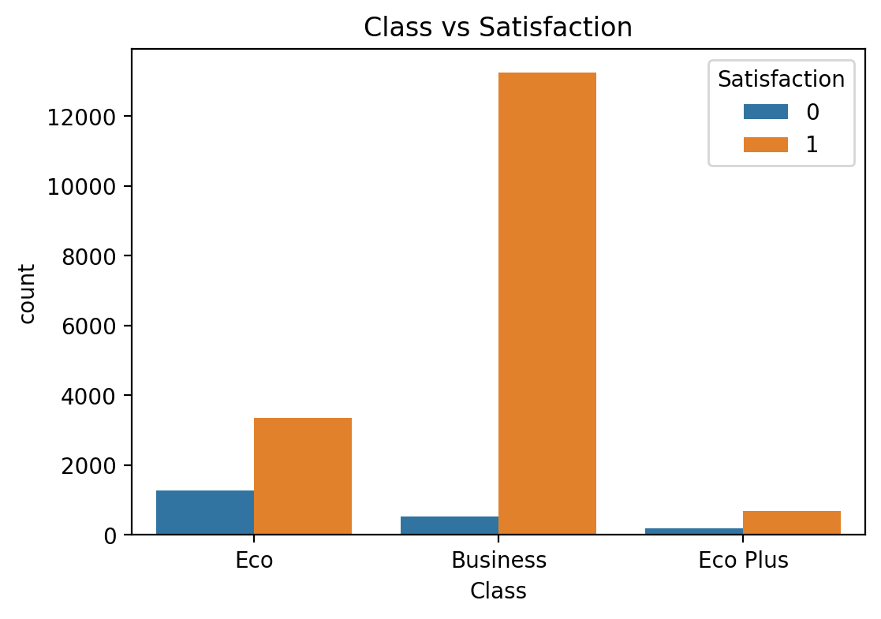
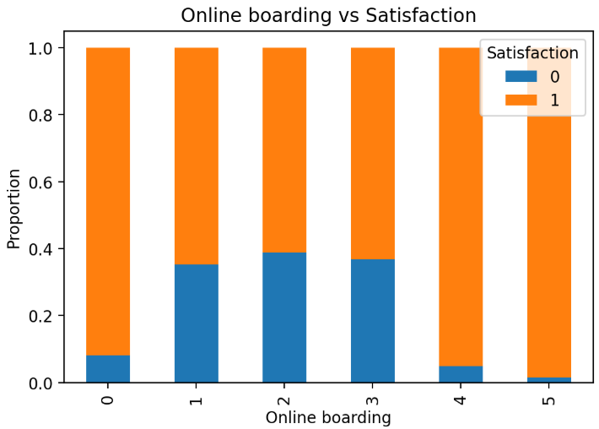
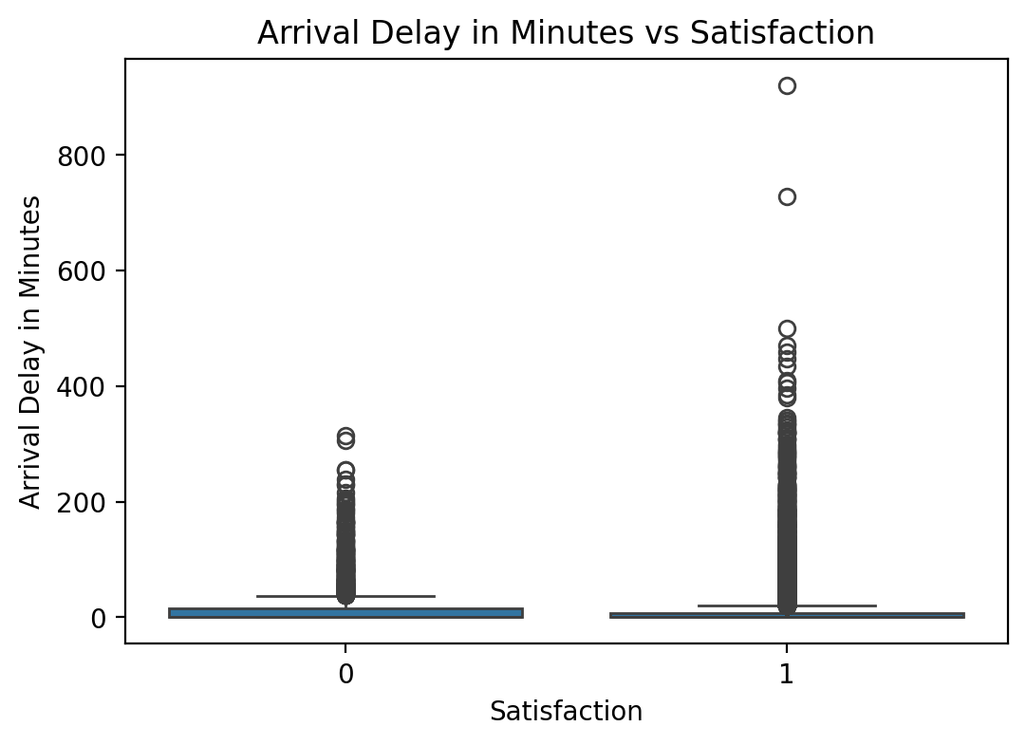
02 데이터 분석
가설 수립 및 검증
Loyal Customer일수록 Satisfaction이 높을 것이다.
Business Travel 고객일수록 Satisfaction이 높을 것이다.
Class가 높을수록 Satisfaction이 높을 것이다.
Online boarding 점수가 높을수록 Satisfaction이 높을 것이다.
Arrival Delay in Minutes가 길수록 Satisfaction은 낮을 것이다.
Fig.1 승객별 만족도 상관관계
Fig.2 여행 목적 별 만족도 상관관계
Fig.3 좌석 등급 별 만족도 상관관계
Fig.4 온라인 편의성 별 만족도 상관관계
Fig.5 도착 지연 시간별 만족도 상관관계

Slide 5
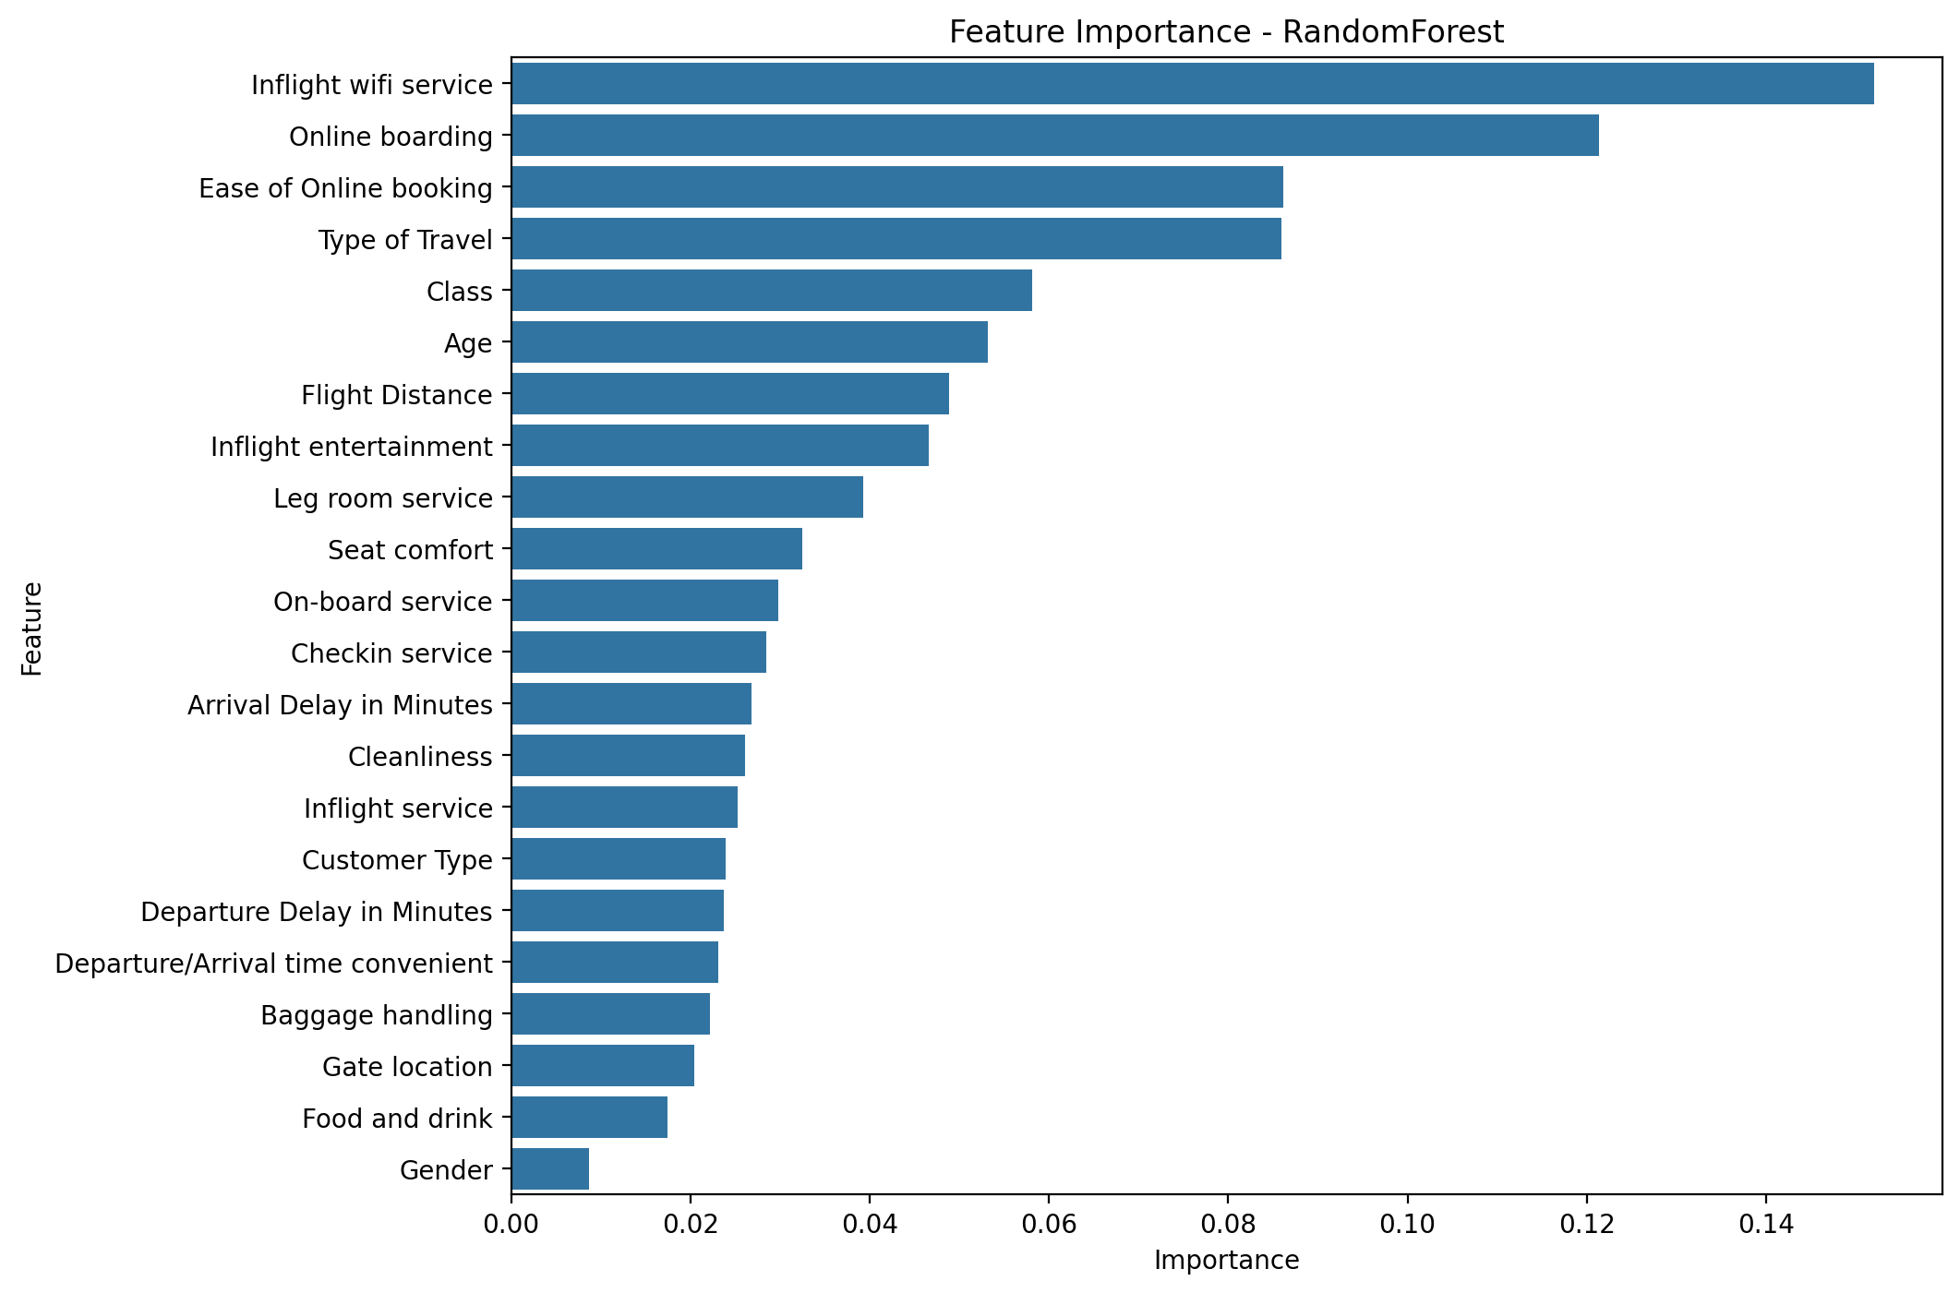
02 데이터 분석
가설 수립 결과 분석
고객만족도에 대한 중요도 Top5
Inflight wifi service
Online boarding
Ease of Online booking
Type of Travel
Class
Fig.6 변수 중요도 시각화 결과

Slide 6

03 데이터 전처리
전처리 파이프라인 구성
Data Preprocessing
Vectorization
Normalization
결측값 처리
Munging Datasets
라벨 인코딩
Train/ Validation Datasets
목표값 변환
가변수화
Min-Max Scaling
변수 제거
데이터 분리
학습용 데이터셋
데이터셋 구성
Data Munging
검증용 데이터셋
학습 준비 완료

Slide 7
04 모델링 - 딥러닝
4개 딥러닝 모델 비교를 통한 최적 모델 선정
Model 1: 기본 Dense 모델
Dense Layer 기반 기본 구조
ReLU 활성화 함수 적용
Model 2: Layer 추가 모델
은닉층 추가로 복잡한 패턴 학습
Model 3: Dropout 적용 모델
Dropout으로 과적합 방지
Model 4: 최종 개선 모델
Batch Normalization, Dropout 적용
Early Stopping, Learning Rate 조절 적용
Fig7. 상황별 모델의 예측 성능 결과

Slide 8
04 모델링 - 딥러닝
성능 개선 과정
기본 모델, 재학습, 추가학습, 파인튜닝 성능 비교 표
이전, 재학습 ,추가 학습 및 파인튜닝을 진행한 모델의 정확도는 모두0.9 이상을 기록
가장 정확도가 높은 모델은 0. 95의 정확도를 기록 했으며, EarlyStopping과 ReduseLROnPlateau 튜닝 방법을 추가 하여 학습의 효율을 극대화 하고 과적합을 방지
- | Precison | Recall | F1 – Score | Support
Neutral or Dissatisfied | 0.94 | 0.95 | 0.95 | 191
Satisfied | 0.94 | 0.93 | 0.93 | 159
Accuracy | - | - | 0.94 | 350
Macro avg | 0.94 | 0.94 | 0.94 | 350
Weighted avg | 0.94 | 0.94 | 0.94 | 350
Table.1 미세조정 모델의 예측 성능 결과
Fig8. 상황별 모델의 예측 성능 결과

Slide 9
05 개선 사항
더 나은 고객 서비스를 위해 수행해야 될 고객 관리 전략 등
Wi-fi 서비스 개선​
속도 및 연결 안정성 향상
요금제 도입
기내 Wi-fi 추가 설치
​
연령대별 고객 맞춤 서비스 전략
20~30대 고객 온라인 예약 및 탑승 편의성 중요
→ 디지털 경험 강화
40대 이상 고객 여행 목적별 및 좌석 편안함 중요
→ 목적별 맞춤 서비스 및 물리적 환경 개선
​

Slide 10
Q & A
Notes:
지금까지 발표를 들어주셔서 감사합니다.

